Slide 1


Tập đọc:
KIỂM TRA BÀI CŨ
- Đọc đoạn 1 và 2 của bài “ Bốn anh tài”
Cẩu Khây có sức khoẻ
và tài năng như thế nào?
Nhỏ người nhưng ăn một lúc hết 9 chỗ xôi, 10 tuổi có sức khoẻ bằng trai 18. 15 tuổi tinh thông võ nghệ

Slide 2
Tập đọc:
KIỂM TRA BÀI CŨ
- Đọc đoạn 3 4,5 của bài “ Bốn anh tài”
Mỗi người bạn của Cẩu Khây có tài năng gi?
* Nắm Tay Đóng Cọc: Dùng tay đóng cọc, mỗi quả đấm giáng xuống, cọc tre thụt xuống hàng gang tay
*Lấy Tai Tát Nước:Lấy tai tát nước lên thửa ruộng cao bằng mái nhà.
*Móng Tay Đục Máng: Lấy móng tay đục gỗ thành lòng máng để dẫn nước vào ruộng.

Slide 3
Tập đọc
CÂU CHUYỆN VỀ LOÀI NGƯỜI
LUYỆN ĐỌC:
XUÂN QUỲNH
Luyện đọc | Từ ngữ
Trụi trần, sáng lắm, nhìn rõ
Rộng lắm, loài người
Trong câu chuyện cổ tích này ai là người sinh ra đầu tiên
Trời sinh ra trước nhất Chỉ toàn là trẻ con
Nhưng còn cần cho trẻ Tình yêu và lời ru Cho nên mẹ sinh ra Để bế bồng chăm sóc
Thầy viết chữ thật to: “Chuyện loài người” trước nhất.
Vì sao khi trẻ sinh ra cần có ngay người mẹ?
Vì trẻ cần tình yêu và lời ru, cần bế bồng chăm sóc.
Bố và thầy giáo giúp trẻ những gì?
Bố giúp trẻ hiểu biết, bảo trẻ ngoan, dạy trẻ biết nghĩ
Thầy giáo giúp trẻ học hành

Slide 4
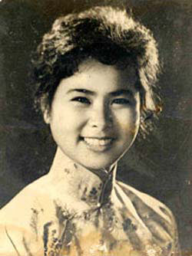
CHUYỆN CỔ TÍCH VỀ LOÀI NGƯỜI
Tập đọc:
XUÂN QUỲNH
Trời sinh ra trước nhất Chỉ toàn là trẻ con Trên trái đất trụi trần Không dáng cây ngọn cỏ Mắt trẻ con sáng lắm Nhưng chưa thấy gì đâu! Mặt trời mới nhô cao Cho trẻ con nhìn rõ Nhưng còn cần cho trẻ Tình yêu và lời ru Cho nên mẹ sinh ra Để bế bồng chăm sóc Muốn cho trẻ hiểu biết Thế là bố sinh ra Bố bảo cho biết ngoan Bố dạy cho biết nghĩ Rộng lắm là mặt bể Dài là con đường đi Núi thì xanh và xa Hình tròn là quả đất… Chữ bắt đầu có trước Rồi có ghế có bàn Rồi có lớp có trường Và sinh ra thầy giáo… Cái bàng bằng cái chiếu Cục phấn từ đá ra Thầy viết chữ thật to: “Chuyện loài người” trước nhất.
NHÀ THƠ XUÂN QUỲNH

Slide 5

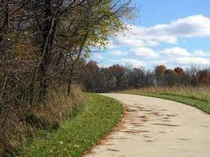
Tập đọc
CHUYỆN CỔ TÍCH VỀ LOÀI NGƯỜI
XUÂN QUỲNH
Rộng lắm là mặt bể Dài là con đường đi Núi thì xanh và xa Hình tròn là quả đất…

Slide 6
Theo em bài thơ này có ý nghĩa gì?
Tập đọc
CHUYỆN CỔ TÍCH VỀ LOÀI NGƯỜI
XUÂN QUỲNH
Nội dung:
Bài thơ muốn nói lên mọi vật được sinh ra trên
trái đất này là vì con người, vì trẻ em. Hãy dành
cho trẻ em những gì tốt đẹp nhất

Slide 7
Luyện đọc - Học thuộc lòng
Tập đọc
CHUYỆN CỔ TÍCH VỀ LOÀI NGƯỜI
XUÂN QUỲNH
Trời sinh ra trước nhất Chỉ toàn là trẻ con Trên trái đất trụi trần Không dáng cây ngọn cỏ Mắt trẻ con sáng lắm Nhưng chưa thấy gì đâu! Mặt trời mới nhô cao Cho trẻ con nhìn rõ
Đọc đoạn

Slide 8
Luyện đọc - Học thuộc lòng
Tập đọc
CHUYỆN CỔ TÍCH VỀ LOÀI NGƯỜI
XUÂN QUỲNH
Nhưng còn cần cho trẻ Tình yêu và lời ru Cho nên mẹ sinh ra Để bế bồng chăm sóc Muốn cho trẻ hiểu biết Thế là bố sinh ra Bố bảo cho biết ngoan Bố dạy cho biết nghĩ
Đọc đoạn

Slide 9
Luyện đọc - Học thuộc lòng
Tập đọc
CHUYỆN CỔ TÍCH VỀ LOÀI NGƯỜI
XUÂN QUỲNH
Rộng lắm là mặt bể Dài là con đường đi Núi thì xanh và xa Hình tròn là quả đất… Chữ bắt đầu có trước Rồi có ghế có bàn Rồi có lớp có trường Và sinh ra thầy giáo…
Đọc đoạn

Slide 10
Luyện đọc - Học thuộc lòng
Tập đọc
CHUYỆN CỔ TÍCH VỀ LOÀI NGƯỜI
XUÂN QUỲNH
Cái bảng bằng cái chiếu Cục phấn từ đá ra Thầy viết chữ thật to: “Chuyện loài người” trước nhất.
Đọc đoạn

Slide 11
Tập đọc
CHUYỆN CỔ TÍCH VỀ LOÀI NGƯỜI
XUÂN QUỲNH
Trời sinh ra trước nhất Chỉ toàn là trẻ con Trên trái đất trụi trần Không dáng cây ngọn cỏ Mắt trẻ con sáng lắm Nhưng chưa thấy gì đâu! Mặt trời mới nhô cao Cho trẻ con nhìn rõ Nhưng còn cần cho trẻ Tình yêu và lời ru Cho nên mẹ sinh ra Để bế bồng chăm sóc
ĐỌC TOÀN BÀI
Muốn cho trẻ hiểu biết Thế là bố sinh ra Bố bảo cho biết ngoan Bố dạy cho biết nghĩ
Rộng lắm là mặt bể Dài là con đường đi Núi thì xanh và xa Hình tròn là quả đất… Chữ bắt đầu có trước Rồi có ghế có bàn Rồi có lớp có trường Và sinh ra thầy giáo… Cái bảng bằng cái chiếu Cục phấn từ đá ra Thầy viết chữ thật to: “Chuyện loài người” trước nhất.

Slide 12
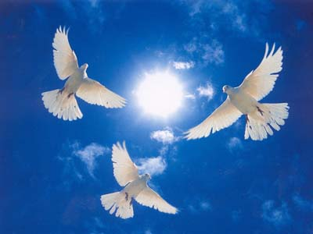
Tập đọc
CHUYỆN CỔ TÍCH VỀ LOÀI NGƯỜI
XUÂN QUỲNH
Củng cố dặn dò.
VỀ NHÀ HỌC THUỘC LÒNG TOÀN BÀI

